Slide 1


תדריך טריאתלון אשקלון 2022

Slide 2
טריאתלון אשקלון 2022
למעלה מ-600 משתתפים
אליפות ישראל בספרינט
קריטריון קדטים 16-17 לאליפות אירופה
קריטריון למכביה

Slide 3
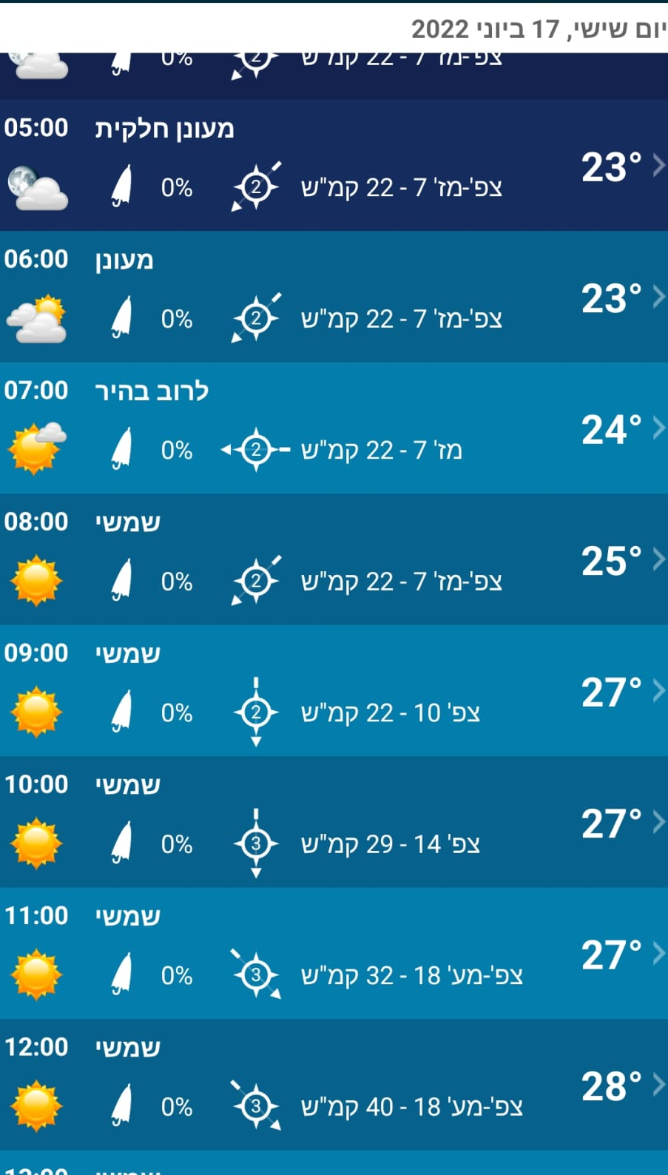
צפי מזג האוויר
בשעה 5:15 – 23 מעלות ו 85% לחות = 22 יא"נ
בשעה 7:00 – 24 מעלות ו 84% לחות = 23.5 יא"נ
בשעה 10:00 – 27 מעלות ו 69% לחות = 25 יא"נ
*רוח חרישית קלה
צפוי ים נוח – גובה גלים צפי 50-60 ס"מ

Slide 4

במקרה של עומס חום ...

Slide 5
לוח זמנים הזנקות
מקצה | שעת זינוק | מרחקים
 |  | שחיה | רכיבה | ריצה
קדטים 16-17 | 05:15 | 500 מ' (1) | 9.8 ק"מ (1) | 3 ק"מ (1)
סופר ספרינט נערים 14-15 | 05:16` | 500 מ' (1) | 9.8 ק"מ (1) | 3 ק"מ (1)
קדטיות 16-17 | 05:25 | 500 מ' (1) | 9.8 ק"מ (1) | 3 ק"מ (1)
סופר ספרינט נערות 14-15 | 05:26 | 500 מ' (1) | 9.8 ק"מ (1) | 3 ק"מ (1)
אורבן | 05:30 | 250מ' (1) | 9.8 ק"מ (1) | 3 ק"מ (1)
גילאי 65+ במקצי האולימפי והספרינט+ פארטריאתלון | 05:30 | לפי מרחקים | לפי מרחקים | לפי מרחקים
אולימפי עד 44 | 05:40 | 1,500 מ' (2) | 39.2 ק"מ (4) | 10 ק"מ (2)
אולימפי 45 עד 64 | 05:45 | 1,500 מ' (2) | 39.2 ק"מ (4) | 10 ק"מ (2)
ספרינט גברים עד 44 | 06:40 | 750 מ' (1) | 19.6 ק"מ (2) | 5 ק"מ (1)
ספרינט גברים 45 עד 64 | 06:45 | 750 מ' (1) | 19.6 ק"מ (2) | 5 ק"מ (1)
ספרינט נשים כל הגילאים | 06:50 | 750 מ' (1) | 19.6 ק"מ (2) | 5 ק"מ (1)

Slide 6
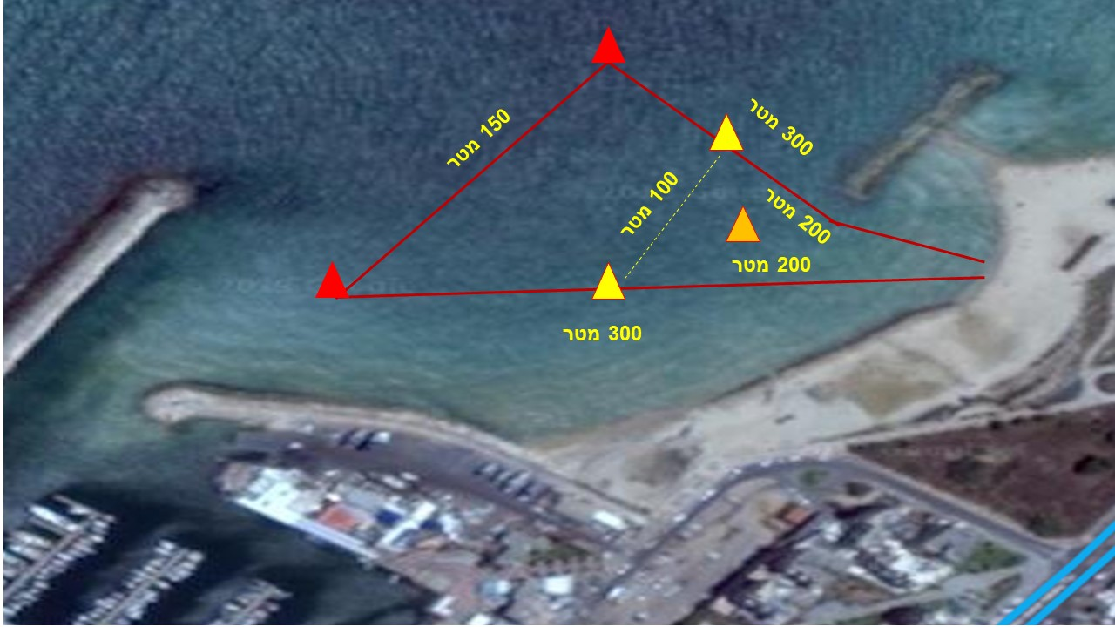
מסלול שחיה

Slide 7
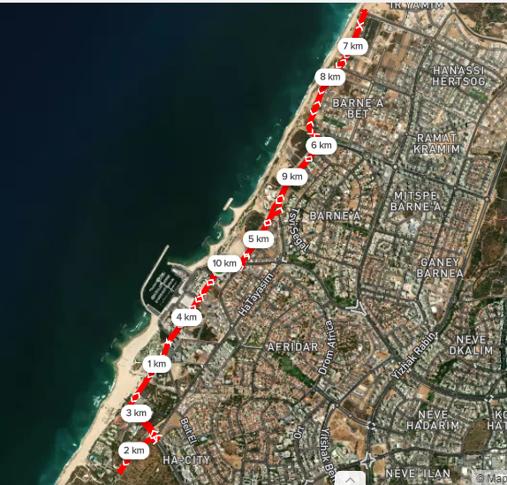
מסלול רכיבה

Slide 8
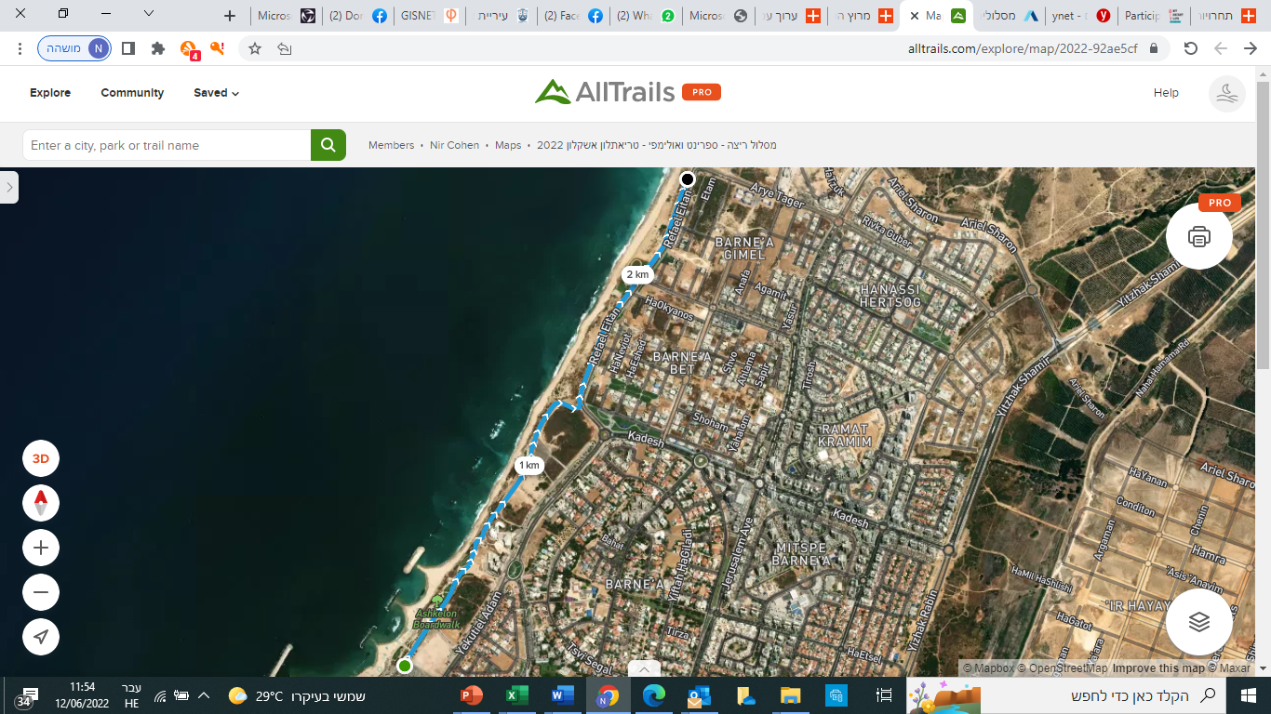
מסלול ריצה

Slide 9
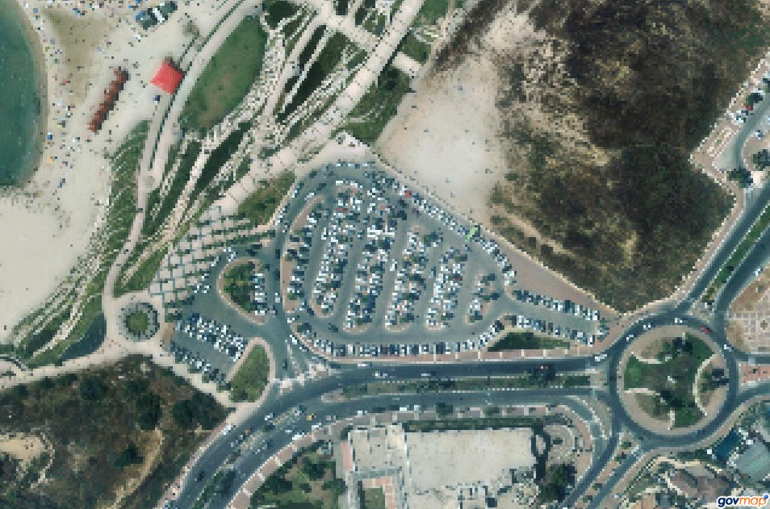
שטח ההחלפה
כניסה מתחלפת
סטנד לאופניים
מעבר נושם
כיוון תנועה עליה מהים ויציאה לאופניים
סדרן
כיוון תנועה חזרה מאופניים ויציאה לריצה
מחסום 1.1 מטר

Slide 10
סיכום – נקודות להדגשה
התחרות ללא דרפטינג לק. הגיל
זינוק למצוף של האורבן לטובת שיויוניות
יציאה משטח ההחלפה עם האופנים על המדרכה
תחרות נושמת– סיימת להתחרות, טקס סיום לפי מקצים, ניתן לקחת את האופניים משטח החלפה
יש להקפיד לא להפריע למהלך התחרות כאשר מוציאים את האופניים משטח ההחלפה
כדאי לחנות את הרכבים כך שתוכלו לצאת כאשר המקצה שלכם מסיים
אין כפל פודיום למקומות הראשונים
דרישות מיוחדות לטובת הזנקה מוקדמת

Slide 11


תודה רבה...
להתראות על קו הזינוק ...

